Slide 1
ČINNOST TEKOUCÍ VODY

Slide 2
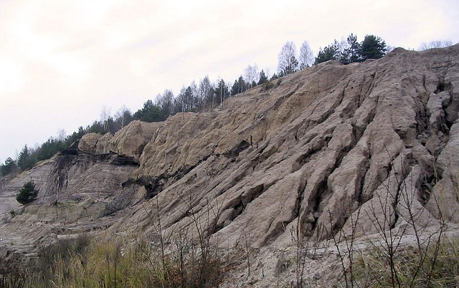
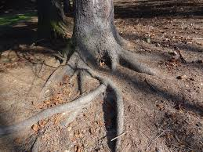
Činnost tekoucí vody
1: Činnost rušivá – vymílání (eroze) a odnos (denudace)1.
2: Činnost tvořivá – vznik naplavenin – vrstvy usazených úlomků hornin

Slide 3
Činnost tekoucí vody
Odtok vody na zemském povrchu
plošný
soustředěný
Plošný odtok = RON
po přívalovém dešti se voda nestíhá vsakovat a odtéká povrchově
vede k erozi půdy
vznikají ronové rýhy

Slide 4
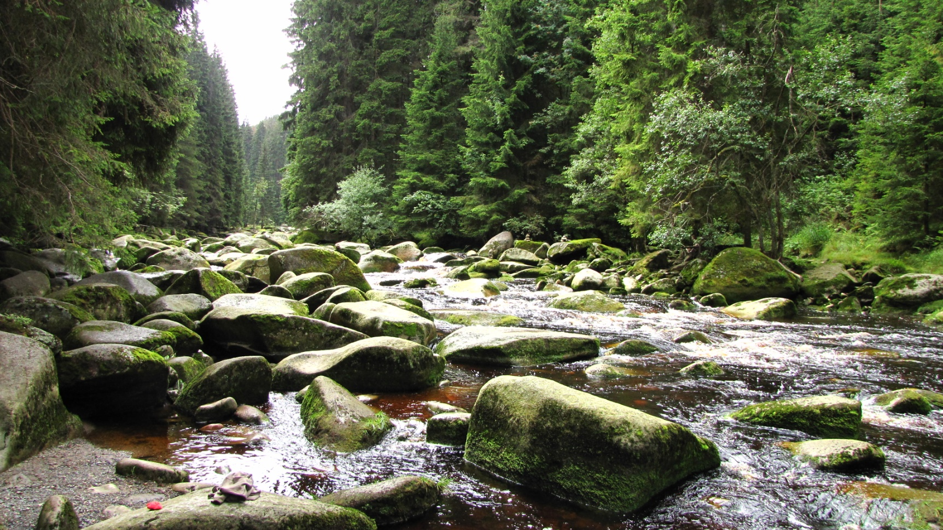
Soustředěný odtok – vodní tok, potok, řeka
Horní tok
větší spád a víc energie
převládá hloubková a boční eroze a odnos materiálu
balvanité dno
vodopády, peřej
obří hrnce
Balvanité dno Vydry - Šumava

Slide 5
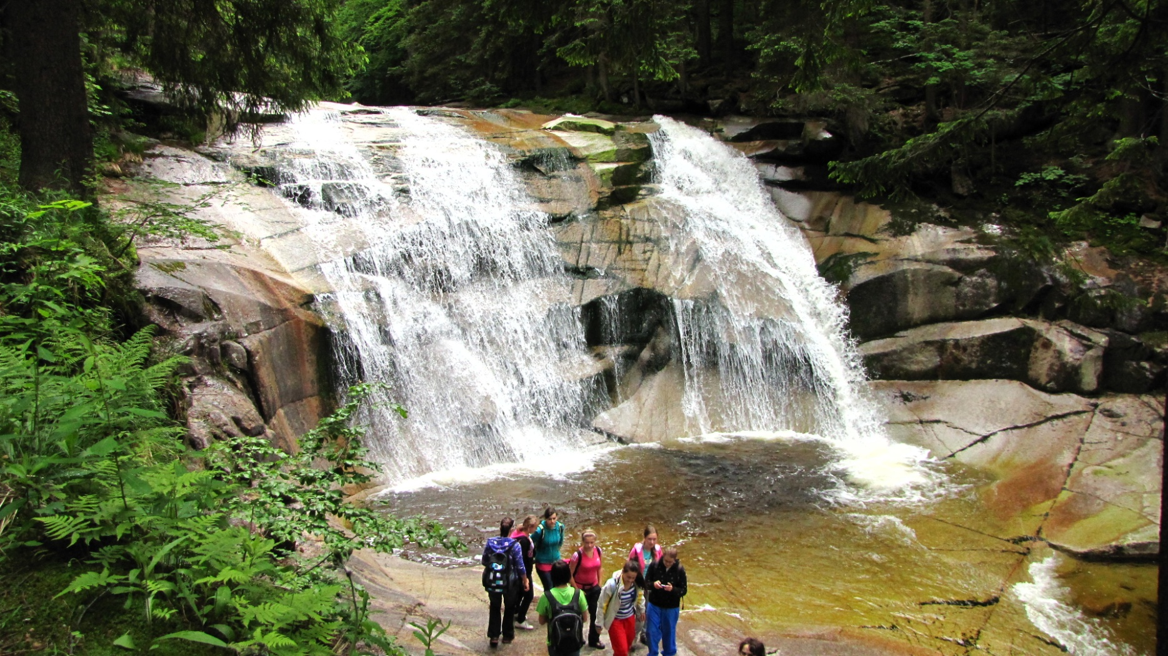
Vodopády
stupeň v říčním korytě
vnik – síť puklin, nestejná odolnost hornin
peřeje – nízké vodopády stupňovitě za sebou uspořádané
katarakty – vodopády s širokým přepadovým lemem
Krkonoše – Mumlavský vodopád - jeden z nejmohutnějších v ČR

Slide 6
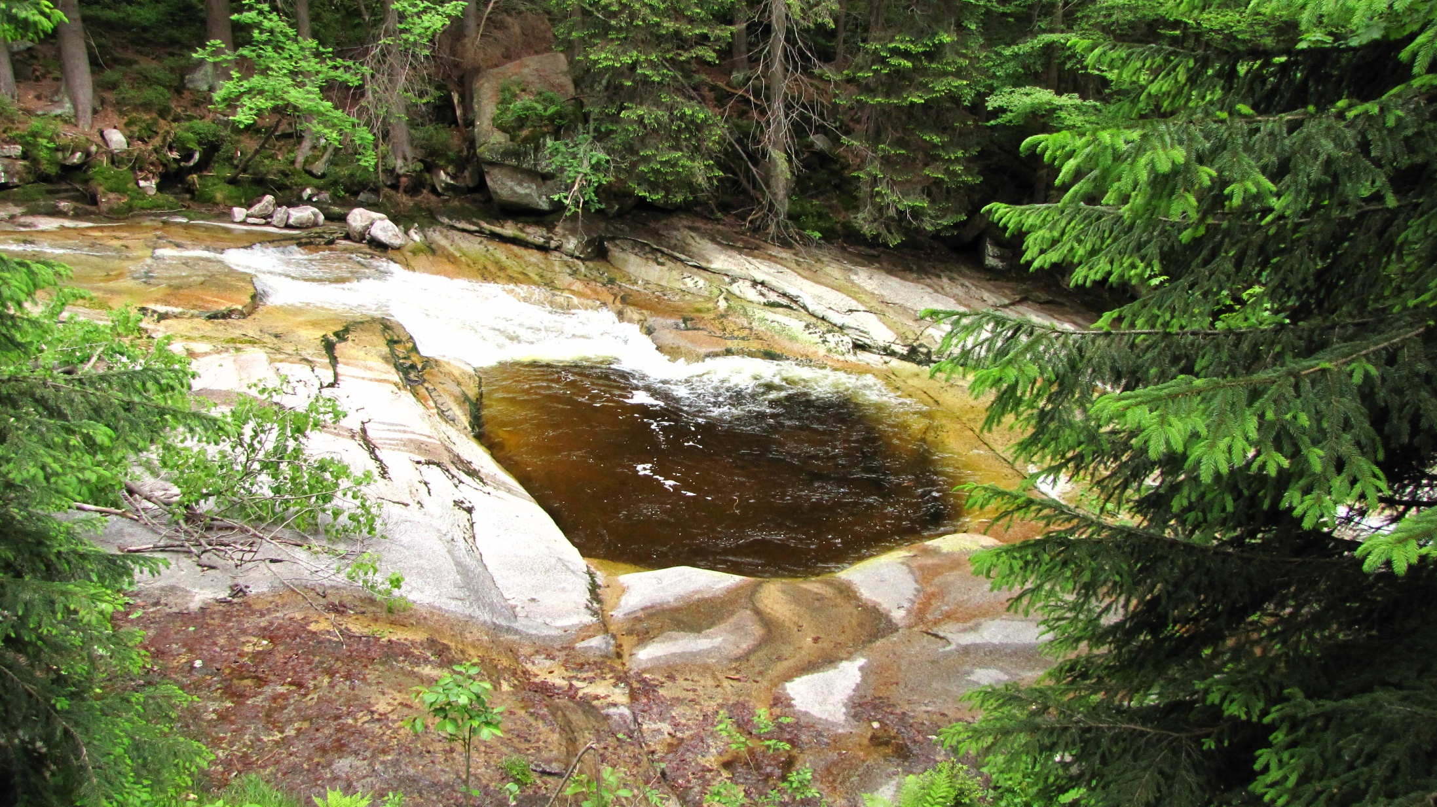
Obří hrnce
Vznikají obroušením vodou unášeným materiálem (evorze).
Krkonoše – Mumlava – obří hrnec

Slide 7
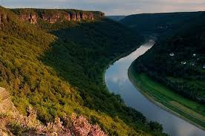
Kaňon Labe u Hřenska

Slide 8
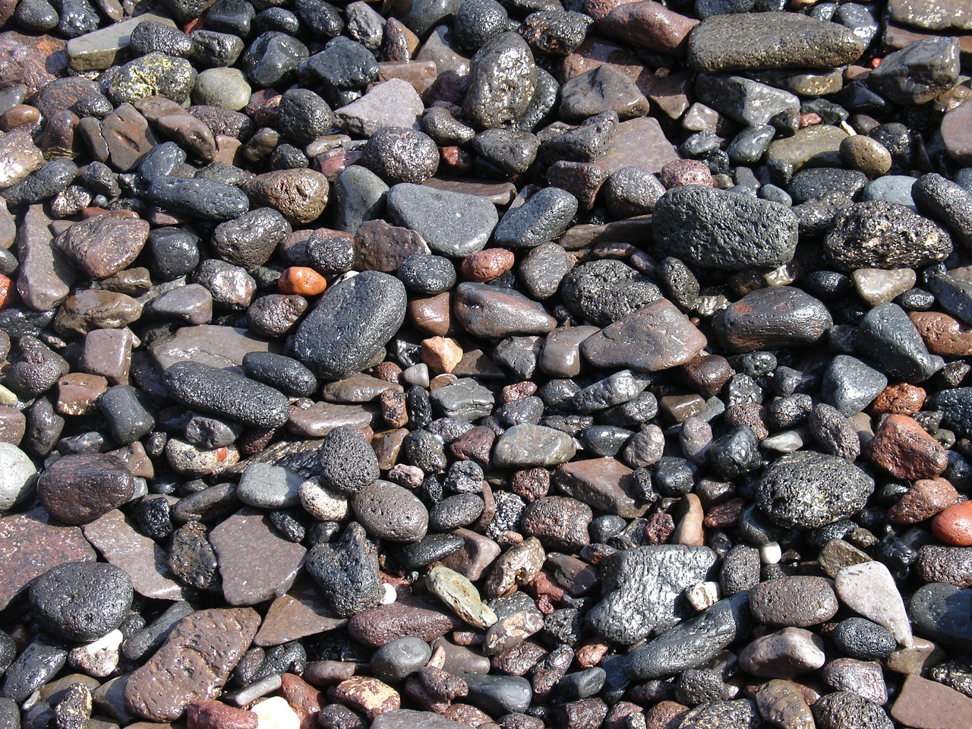
2. Střední tok
menší spád
řeka přetváří své koryto – vytváří zákruty, meandry a podle síly řeky a typu hornin i kaňony (jsou typické i pro horní tok)
převládá transport materiálu – materiál se obrušuje a zaobluje
Štěrk – vznikl při transportu vodním tokem z původně ostrohranných úlomků hornin a minerálů.

Slide 9
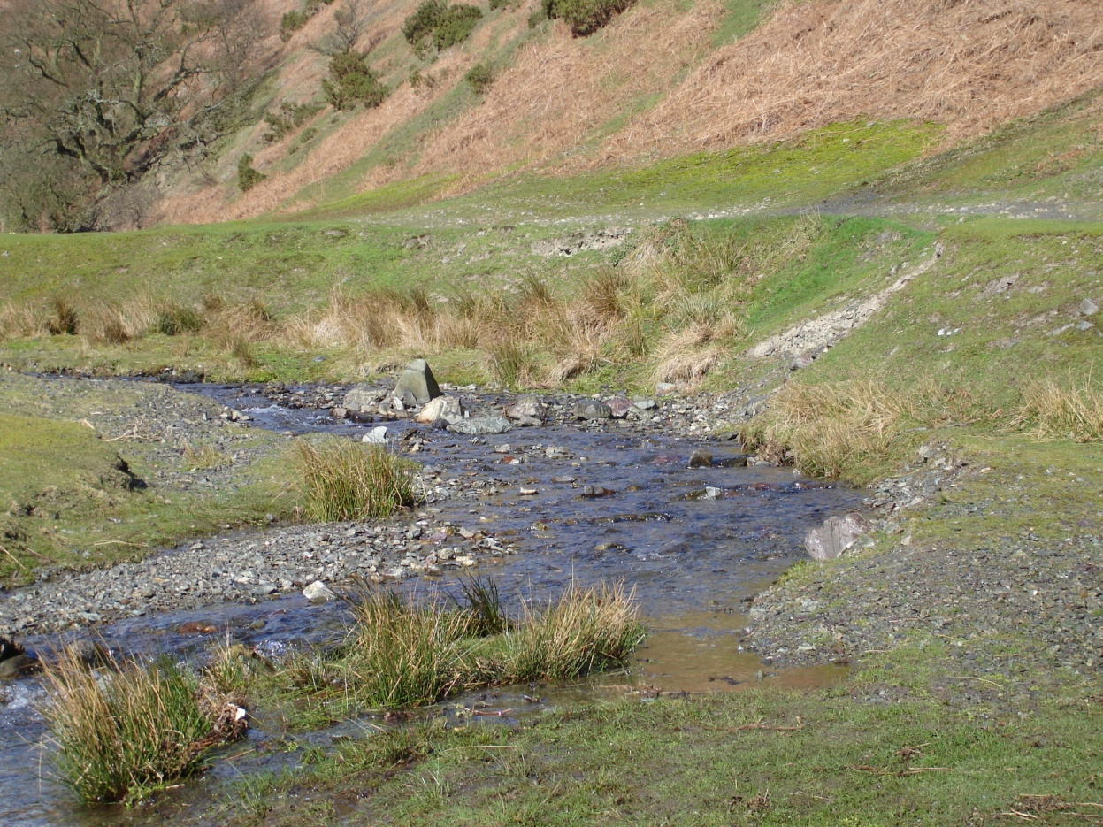
Meandr se vytváří boční erozí říčního koryta.
jesepní břeh (vnitřní) – vodní tok zde ukládá materiál, je pomalejší a mělčí
výsepní břeh (vnější) – probíhá zde eroze břehu, vodní tok je zde rychlejší a hlubší

Slide 10
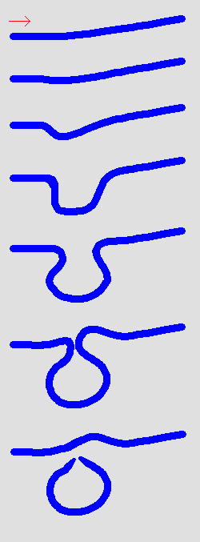
Vývoj meandru
zákrut
meandr
slepé rameno – postupně se zazemňuje a zarůstá

Slide 11
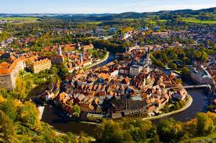
Meandr Vltavy v Českém Krumlově

Slide 12
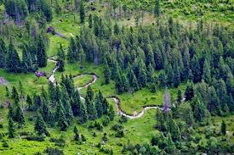
Meandry Labe- Špindlerův mlýn

Slide 13
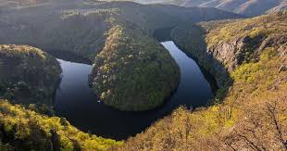
Meandr na Vltavě

Slide 14
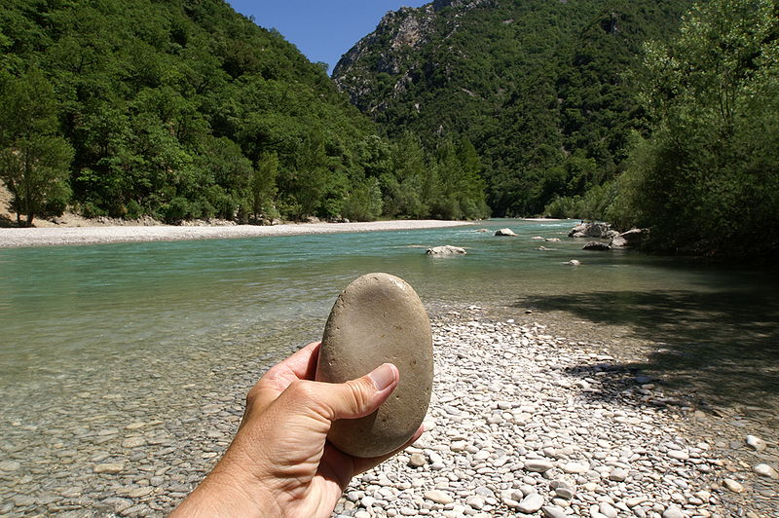
3. Dolní tok
převládá tvořivá činnost – usazování
klesá unášecí síla řeky a materiál je vytříděn podle velikost
jílovité částice jsou odnášeny až do moře

Slide 15
1. Rušivá eroze- vymílání denudace-odnos 2. Tvořivá ukládání- naplaveniny odtok vody plošný – ron soustředěný – tok HORNÍ TOK rušivá činnost – odnos hornin, úlomků, hrnce, vymílání koryta, vodopády STŘEDNÍ TOK rušivá činnost – vymílání břehů tvořivá činnost – usazování, tvorba meandrů DOLNÍ TOK tvořivá činnost- usazování jemných úlomků, naplaveniny, nivní půdy
Činnost tekoucí vody (ZÁPIS)

Slide 16
DÚ z online hodiny
Práce s učebnicí str. 73
Srovnej správně:
pojem | význam
NIVA | ÚZKÉ, HLUBOCE ZAŘÍZNUTÉ ÚDOLÍ
VĚJÍŘE | VYTVÁŘÍ SE PŘI ÚSTÍ VELKÝCH ŘEK DO MOŘE, UKLÁDÁNÍ USAZENIN
DELTA | ŘÍČNÍ USAZENINY
ŘÍČNÍ TERASY | MATERIÁL UNÁŠENÝ DO MOŘE
KAŇON | ZAHLOUBENÍ KORYTA DO SVÝCH USAZENIN (VLTAVA)

